Slide 1
Python Clean code
2년차 응애 파이썬 개발자

Slide 2
목차
파이썬은 어떤 언어인가?
Clean code는 무엇이며 왜 중요한가?
Python의 특별한 magic method는 무엇인가?
Python의 대표적인 anti-pattern은 무엇인가?

Slide 3
What is Python?

Slide 4
파이썬은 어떤 언어인가?

Slide 5
쉬운 언어, 파이썬

Slide 7
아름다운 언어, 파이썬

Slide 8
Beautiful is better than ugly.
Explicit is better than implicit.
Simple is better than complex.
Complex is better than complicated.
Flat is better than nested.
Sparse is better than dense.
Readability counts.
Special cases aren't special enough to break the rules.
Although practicality beats purity.
Errors should never pass silently.
Unless explicitly silenced.
In the face of ambiguity, refuse the temptation to guess.
There should be one-- and preferably only one --obvious way to do it.
Although that way may not be obvious at first unless you're Dutch.
Now is better than never.
Although never is often better than *right* now.
If the implementation is hard to explain, it's a bad idea.
If the implementation is easy to explain, it may be a good idea.
Namespaces are one honking great idea -- let's do more of those!

Slide 9
거대한 생태계의 언어, 파이썬

Slide 10
자유로운 언어, 파이썬
파이썬은 완벽한 프로그래머를 위한 언어.
개발자에게 완벽한 자유를 주었다.

Slide 12
Why Clean code?

Slide 15
What is Clean Code?

Slide 17
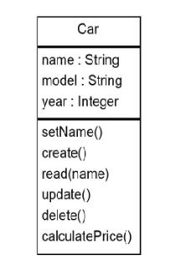
SRP(Single Responsibility Principle)

Slide 18
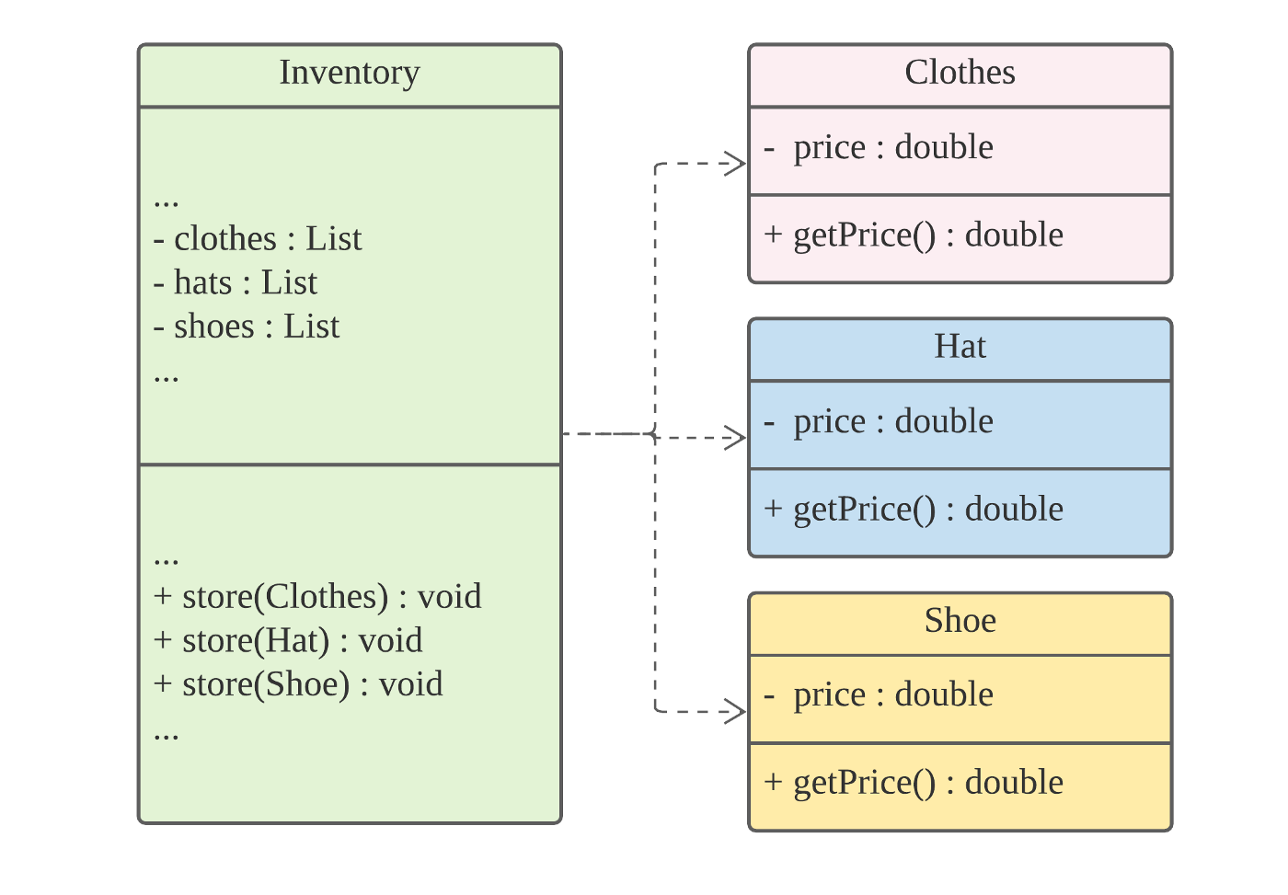
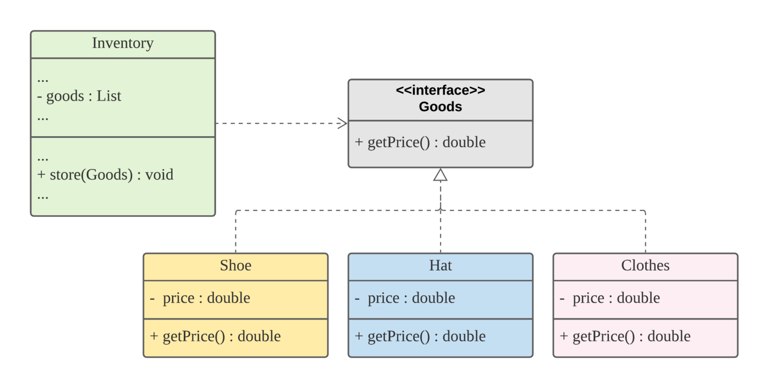
OCP(Open Closed Principle)

Slide 19
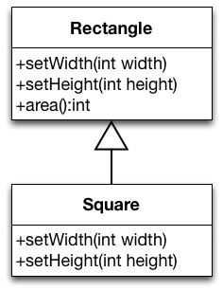
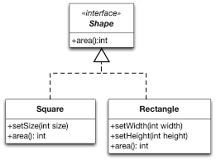
LSP(Liskov Subsitution Principle)

Slide 20
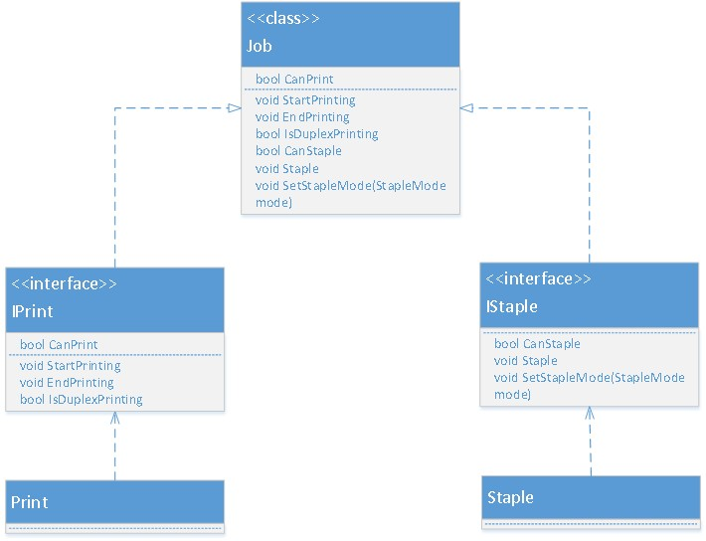
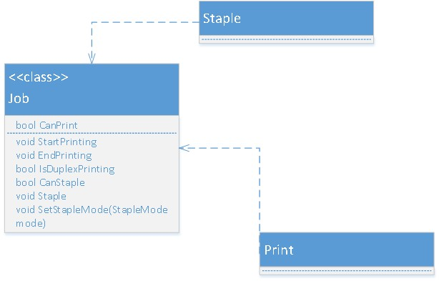
ISP(Interface Segregation Principle)

Slide 21
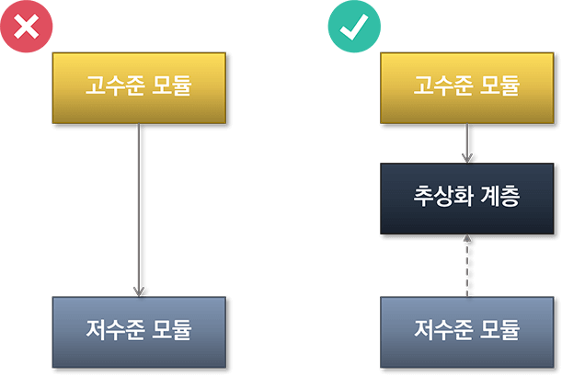
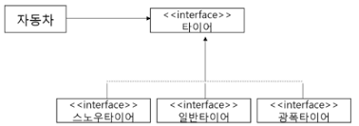
DIP(Dependency Inversion Principle)

Slide 22
Magic Method

Slide 23
Magic Method

Slide 24
Python Data Model
Magic method를 정의하여 사용자 정의 객체를 내장형 객체처럼 작동하게 하여, Pythonic한 코드를 작성할수 있도록 한다.
특정 동작을 구현하기 위해 정의된 추상메서드를 정의하는 것으로 Python 기본 문법을 사용할수 있다.

Slide 25
class Deck:
ranks = [str(n) for n in range(2,11)] + list('JQKA')]
suits = 'spades diamonds clubs hearts'.split()
def __init__(self):
self._cards = [Card(rank, suit) for suit in self.suits for rank in self.ranks]
def __len__(self):
return len(self._cards)
def __getitem__(self, position):
return self._cards[position]

Slide 26
>>> deck = Deck()
>>> len(deck)
52
>>> deck[0]
Card(rank=‘2’, suit=‘spades’)
>>> deck[-1]
Card(rank=‘A’, suit=‘hearts’)
>>> deck[:2]
[Card(rank=‘2’, suit=‘spades’), Card(rank=‘3’, suit=‘spades’)]

Slide 27
>>> for card in deck:
print(card)
Card(…)
…
Card(…)
>>> Card(‘Q’, ‘hearts’) in deck
True
>>> sorted(deck, key = blahblah)

Slide 28
>>> import numpy
>>> a = numpy.arrange(12)
>>> a
Array([0,1,2,3,4,5,6,7,8,9,10,11])
>>> a.shape = 3, 4
>>> a
Array([[0,1,2,3],
[4,5,6,7],
[8,9,10,11])
>>>a[2]
array([8,9,10,11])

Slide 29
Python antipattern

Slide 30
Dict.keys()
Dict.keys()를 반드시 써야하는 상황인지 확인한다.
key in dict.keys() vs key in dict
for key in dict.keys() vs for key in dict

Slide 31
list comprehension ( short circuit )
List comprehension을 반드시 써야하는 상황인지 확인한다.
xs = range(1000)
any([ x>10 for x in xs] ) vs any(x>10 for x in xs)
all(a,b,c,d) vs a and b and c and d
x in [‘a’, ‘b’, ‘c’] vs x in {‘a’, ‘b’, ‘c’}

Slide 32
Lambda expression
lambda expression을 반드시 써야하는 상황인지 확인한다.
list(map(lambda x: func(x), [1, 2, 3, 4]) vs list(map(func, [1, 2, 3, 4])
reduce(lambda x,y: add(x,y), [1,2,3,4]) vs reduce(add, [1,2,3,4])

Slide 33
Range(len())
Range(len())을 반드시 써야하는 상황인지 확인한다.
fruits = [“apple”, “banana”, “melon”]
for i in range(len(fruits)):
fruit = fruits[i]
print(f”fruit num { i+1}:{fruit})
for i, fruit in enumerate(fruits):
print(f”fruit num { i+1}:{fruit})

Slide 34
letters= [‘a’,’b’,’c’]
nums = [1,2,3]
for i in range(len(letters)):
letter, num = letters[i], num[i]
do_something(letter, num)
for letter, num in zip(letters, nums):
do_something(letter, num)

Slide 35
Do not use [] in default parameter
def foo(lst=[])
def foo(lst=None):
if lst is None
lst = []

Slide 36
3줄요약
파이썬은 특유의 ‘쉽고, 아름답고, 자유로움＇으로 거대한 생태계를 만들었다.
파이썬은 개발자가 똥을 싸기 너무 쉬운 구조라, Clean Code를 짜려고 노력하는 것이 타언어에 비해 더더욱 중요하다.
Python에는 모든 문제를 해결하는 거의 유일한 방법이 있으며, 그렇기 때문에 타인의 코드를 보며, patter과 anti-pattern을 학습하는 것이 중요하다.

